Slide 1

L’affiliation familiale
Pour des Lions Clubs multigénérationnels qui puissent servir les collectivités, répondre aux besoins humanitaires, favoriser la paix et faciliter l’entente internationale.
1

Slide 2
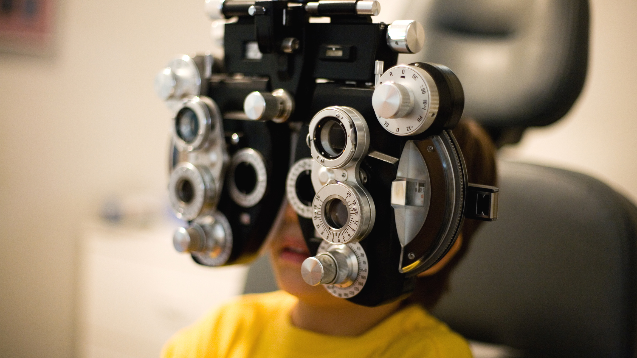


Les bases de
l’affiliation familiale
2

Slide 3

aa
Les bases de l’affiliation familiale
Pourquoi engager les membres de sa familles dans le service ?
Profiter d’un moment privilégié en famille
Montrer l’exemple
Aider votre collectivité
3

Slide 4

Qui peut bénéficier du programme d’affiliation familiale ?
Le programme d’affiliation familiale est proposé aux membres de la famille qui :
Remplissent les conditions d’affiliation Lions
Sont déjà ou comptent devenir membres du même Lions Club
Vivent dans le même foyer et sont liés par la naissance, le mariage ou toute autre relation reconnue par la loi
4

Slide 5

Le programme d’affiliation familiale permet aux Lions de faciliter la tâche pour les autres membres de votre famille souhaitant servir la collectivité.
Ce programme offre une remise sur les cotisations aux membres de la famille.
Cette remise dépend du district.
Qu’est-ce que l’affiliation familiale ?
5

Slide 6

Lancez-vous
6

Slide 7
Où commencer ?
Bien qu’elle offre de nombreux avantages, l’affiliation familiale ne convient pas à tous les clubs. Pour mettre ce concept en œuvre, vous aurez besoin de l’acceptation et de l’enthousiasme de tous les membres de votre club. Avant de vous lancer, assurez-vous de bien comprendre les conditions et soyez prêt(e) à faire les changements nécessaires pour accueillir des familles au sein de votre Lions Club.
Suggérez-en l’idée à votre club. Expliquez le concept d’affiliation familiale et l’effet bénéfique qu’il aurait sur votre club.
Si les membres de votre club souhaitent approfondir cette idée, créez une commission qui prenne connaissance des questions importantes qui auront un effet sur votre club. Fixez une date limite pour que la commission présente ses conclusions.
Si les membres du club sont en faveur de ette idée, dressez une liste d’objectifs et établissez un plan d’action pour mettre les changements nécessaires en œuvre au sein de votre club.
Une fois que les changements ont été effectués et que votre club s’est adapté à son nouveau calendrier, planifiez et menez des activités visant à promouvoir l'affiliation familiale.
7

Slide 8
aa
Lancez-vous
Idées pour les réunions du club
Réunions du club : les réunions du club devront être modifiées afin de bien accueillir les familles tout en restant productives.
  Les réunions du club, si elles veulent impliquer les familles, devront se dérouler à un moment qui leur convient. Le club peut également adopter une plateforme virtuelle afin que les membres puissent se connecter à la réunion depuis leur domicile.
  L’endroit de la réunion devra convenir aux enfants. Pensez à inclure des activités pour les enfants, animées par les Leos de votre club.
  Les réunions organisées autour d’un repas assis ne sont sans doute pas idéales pour les jeunes enfants. Privilégiez un format moins rigide, comme un buffet ou un repas où chacun apporte un plat.
  Les réunions doivent être assez courtes pour se conformer aux emplois du temps chargés.
8

Slide 9
aa
Lancez-vous
Projets de service pour les familles
Activités de service : les activités de service devront être adaptées aux familles. Les éléments suivants ne sont généralement PAS adaptés aux activités de service centrées sur la famille :
  Activités impliquant systématiquement la famille entière
  Toute situation lors de laquelle la supervision de ces enfants peut devenir problématique
  Missions fixes et récurrentes
  Tâches ne comprenant qu’une seule fonction qui ne peut pas être divisée en plusieurs
  Projets qui s’étalent sur plusieurs heures et qui peuvent donc ne pas être appropriés pour les familles avec de jeunes enfants
  Projets demandant de gros efforts physiques et qui peuvent donc ne pas être appropriés pour les Lions ou membres de la famille plus âgés
9

Slide 10
aa
Lancez-vous
Suggestions pour projets de service
Programmes du Lions Clubs International destinés aux jeunes
Autres activités dédiées aux enfants au sein de la collectivité : associations de scouts, clubs sportifs, écoles, etc.
Aide aux personnes âgées
Aide aux sans-abri
Projets d’alphabétisation
Projets écologiques
Événements sportifs dans les établissements scolaires
Centre de garde d’enfants par des adolescents
10

Slide 11
Où pouvez-vous recruter des familles ?
Prenez contact avec des enseignants et des élèves
Prenez contact avec des entraîneurs et des équipes de sport
Prenez contact avec des dirigeants religieux ou des citoyens influents
Parlez aux membres de votre propre famille
Parlez à vos voisins
Associez-vous à d’autres organisations et clubs au sein de votre collectivité
11

Slide 12
Programmes Lions actuels qui pourront vous aider à obtenir l’engagement de familles
12

Slide 13
Programmes Lions actuels qui pourront vous aider à obtenir l’engagement des familles
Leo Clubs
Dans le cadre de cette activité Lions Club sponsorisée, les Leo Clubs invitent de jeunes adultes âgés de 12 à 18 ans, ou de 18 à 30 ans, à créer leurs propres Leo Clubs et à développer des compétences de la vie courante grâce au service et aux valeurs des Lions.
Programme Lionceaux
Clubs universitaires
Les Lions Club universitaires peuvent bénéficier à la communauté universitaire locale et aux collectivités du monde entier, tout en mettant en relation les étudiants, le corps enseignant et les chefs d’entreprise.
.
Il s’agit d’un programme dédié aux enfants jusqu’à 12 ans, ainsi qu’aux membres de la famille des Lions , pour qu’ils puissent servir aux côtés du Lions Club.
Clubs virtuels
Aujourd’hui, les familles ont souvent des emplois du temps très chargés et ne peuvent pas assister aux réunions en personne. Vous pourriez adopter un format hybride pour votre club, en permettant aux membres d’assister aux réunions en ligne.
Clubs spécialisés
Le programme Clubs spécialisés est conçu pour créer des clubs unis autour d’un intérêt ou d’une passion commune, vecteurs de liens étroits entre les Lions.
13
Notes:
Le programme Lionceaux permet aux Lions Clubs d’obtenir l’engagement des jeunes de leur collectivité dans le service. De plus amples informations sur ce programme seront fournies aux pages suivantes.
« Leadership, Expérience, Opportunité. » C’est ce qui fait un Leo. Membres les plus jeunes du Lions Clubs International, les Leos incarnent les qualités les plus remarquables de notre formidable organisation. De plus amples informations sur les Leos seront fournies aux pages suivantes.
Les clubs universitaires sont un excellent moyen d’obtenir l’engagement des familles présentes sur le campus. En nouant des liens avec un campus local, vous pourrez également ouvrir votre club aux étudiants de votre collectivité, ainsi qu’au personnel de l’université.
Votre club spécialisé peut impliquer la famille en général ou les enfants en particulier.
Les clubs virtuels permettent aux membres de se connecter aux réunions, tandis qu’ils n’auraient peut-être pas le temps d’assister aux réunions traditionnelles.

Slide 14
Permet d’encourager les familles à faire du bénévolat, en accueillant les Lionceaux au sein des réunions, activités et projets de service de votre Lions Club
Conçu pour les enfants jusqu’à 12 ans
Possibilité pour les membres de commander des écussons Lionceaux pour chacun des trois niveaux du Lions Clubs International
Programme
Lionceaux
14

Slide 15
Les Lions Clubs peuvent sponsoriser un Leo Club pour accompagner et responsabiliser les jeunes responsables, ainsi que pour favoriser l’engagement dans le service.
Leos Alpha : 12-18 ans
Leos Omega : 18-30 ans
LEO =
  Leadership
  Expérience
  Opportunité
Leo
Clubs
15

Slide 16

Faire état de
l’affiliation familiale
16

Slide 17

Faire état de l’affiliation familiale
Faire état de l’affiliation familiale
Pour que vous puissiez participer au programme d’affiliation familiale, le secrétaire de votre club doit remplir le Formulaire d’attestation de l’affiliation familiale, sur papier ou en ligne.
17

Slide 18
Merci
© 2019 Lions Clubs International
XXXX 00/00 FR
18

